Slide 1
Básico de Instrumentação e Controle - NR-13
Igor Dall’Orto Corrêa
Engenheiro de Automação (XDAS)
UO-ES/ENGP/EDEA
E-mail: igorcorrea@petrobras.com.br
Ramal: 705-1075
Referências bibliográficas
Apresentação em slides
Livros: Instrumentação Industrial, Instrumentação, Controle e Automação de Processos, fundamentos da Engenharia de Petróleo

Slide 2
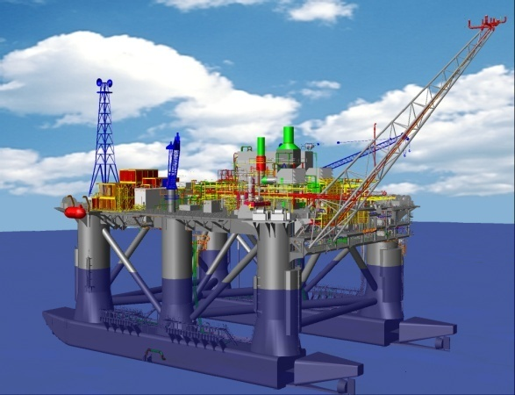
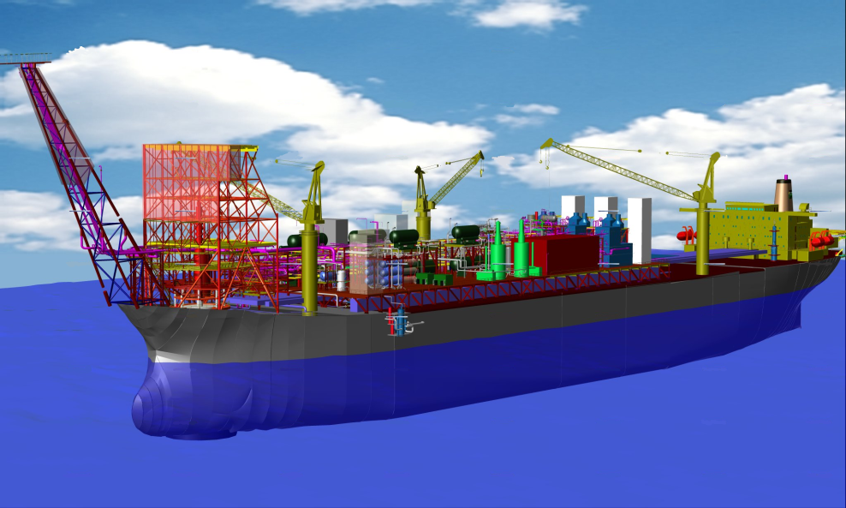
Básico de Instrumentação e Controle - NR-13
Objetivo geral
“Apresentar a tecnologia e a simbologia de instrumentação e controle utilizada nas plataformas marítimas de produção da Petrobras.”
Notes:
2

Slide 3
Básico de Instrumentação e Controle - NR-13
Objetivos específicos:
Propiciar visão global das disciplinas de instrumentação e automação industrial aos operadores e técnicos de manutenção envolvidos com instrumentação e controle de processo, segurança industrial, saúde e preservação do meio ambiente.
Informar como os instrumentos executam as funções segundo as variáveis do processo onde estes se encontram instalados.
Atender ao disposto na NR-13, para certificação de profissionais que atuam na operação e manutenção de caldeira e de vasos de pressão em unidades de processo, itens 13.3.5 e 13.8.3.
Promover um entendimento da tecnologia usada pelos operadores e técnicos de manutenção nas suas rotinas.

Slide 4
Básico de Instrumentação e Controle - NR-13
Programa do curso
1º dia:
Introdução
Conceitos básicos
Intervalo
Pressão
Nível
Temperatura
2º dia:
Simbologia
Transmissão
Controle
Intervalo
Elementos finais
Sistemas de segurança

Slide 5
Básico de Instrumentação e Controle - NR-13
O que é NR?
NR significa norma regulamentadora
O que é uma norma regulamentadora?
É uma norma complementar à lei, isto é, ela regulamenta a aplicação da lei. Tem enfoque na segurança.

Slide 6
Básico de Instrumentação e Controle - NR-13
A NR-13: Caldeiras e Vasos de Pressão
“13.1.1 ...estabelece requisitos mínimos para gestão da integridade estrutural de caldeiras a vapor, vasos de pressão e suas tubulações de interligação nos aspectos relacionados à instalação, inspeção, operação e manutenção, visando à segurança e à saúde dos trabalhadores.”
As fundamentações legais, ordinárias e específicas, que dão embasamento jurídico desta NR (norma regulamentadora), são os artigos 187 e 188 da CLT.

Slide 7
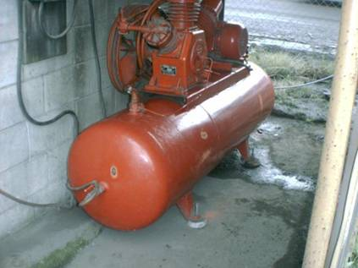
Básico de Instrumentação e Controle - NR-13
NR-13: DEFINIÇÕES
13.6.1 Vasos de pressão são equipamentos que contêm fluidos sob pressão interna ou externa, diferente da atmosférica.

Slide 8
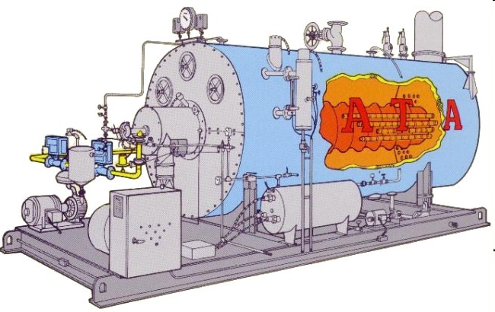
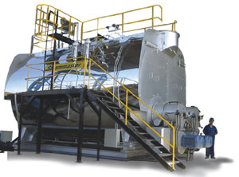
Básico de Instrumentação e Controle - NR-13
NR-13: DEFINIÇÕES
13.4.1.1 Caldeiras a vapor são equipamentos destinados a produzir e acumular vapor sob pressão superior à atmosférica, utilizando qualquer fonte de energia, projetados conforme códigos pertinentes, excetuando-se refervedores e similares.

Slide 9
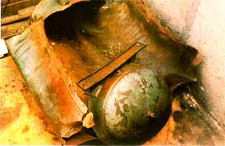
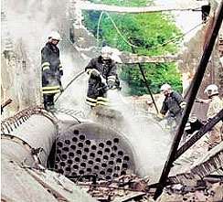
Básico de Instrumentação e Controle - NR-13
Notes:
Nestas fotos vemos acidentes em caldeiras e vasos de pressão causados por falhas nos sistemas de controle e segurança das mesmas.
A provável causa desses acidentes foi a falta de atuação dos sistemas de proteção. Ou as PSVs não atuaram conforme deveriam, ou não existiam, ou estavam bloqueadas.

Slide 10
Básico de Instrumentação e Controle - NR-13
DEFINIÇÃO DE AUTOMAÇÃO
Autômato:
“Máquina auto-operada, ou um mecanismo de máquina ou de controle projetado para seguir automaticamente uma sequência pré-determinada de operações, ou responder a instruções pré-determinadas” (Dicionário Merriam-Webster – tradução livre)
Notes:
O conceito de automação é amplo e abrange outras áreas além da automação industrial, como por exemplo a automação comercial e a automação bancária.
Por isso definimos aqui também a automação industrial.

Slide 11
Conceito de Automação Industrial
“Automação ou controle automático é o emprego de sistemas de controle para operar equipamentos tais como máquinas, equipamentos de processo em fábricas, caldeiras e fornos de aquecimento, chaveamento em redes de telefonia, manobra e estabilização de navios, aviões e outras aplicações com intervenção humana mínima ou reduzida. Alguns processos já foram completamente automatizados.”

Slide 12
Básico de Instrumentação e Controle - NR-13
Definição de Instrumentação:
“Um conjunto de instrumentos; ou as técnicas utilizadas para observar, medir e controlar processos, de modo a garantir a segurança dos equipamentos, dos seres humanos e do meio ambiente.”
Vantagens com a utilização da Automação:
Melhoria na qualidade do produto
Aumento da quantidade de produto
Otimização do processo
Menor geração de resíduos – menos impacto ambiental
Melhoria na Segurança
Notes:
12
A melhoria na qualidade do produto é obtida graças à maior estabilidade dos processos, que permite que se consiga garantir que os produtos fiquem dentro das especificações desejadas.
A estabilidade que gera melhoria na qualidade também permite o aumento da produtividade, o que leva a um aumento da QUANTIDADE DE PRODUTO.
A melhoria no controle permite que se OTIMIZE O PROCESSO, levando a uma redução do consumo de insumos – materiais, energia, etc.
A otimização dos processos e sua consequente redução de consumo de insumos e de geração de resíduos também traz benefícios ECOLÓGICOS.
Por fim, processos mais estáveis são também processos mais SEGUROS.

Slide 13
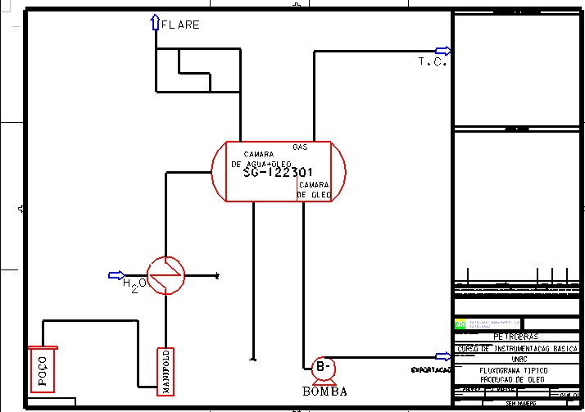

Slide 14
Definições preliminares
Variável de processo - Grandeza física mensurável
Elemento sensor - Componente de um instrumento que entra em contato com o processo para medir uma variável.
Chave - instrumento que liga e desliga, abre e fecha, (baseado em valores pré-determinados).
Indicador - Instrumento que mede uma variável de processo e indica seu valor.
Transmissor - instrumento que mede uma variável de processo por meio de um elemento sensor e gera um sinal de saída correspondente à ela
Notes:
14

Slide 15
Definições preliminares
Controlador - instrumento que recebe um sinal proporcional à variável medida, compara-o com um valor de referência e gera uma ação de controle na forma de um sinal padrão na saída.
Atuador ou Elemento Final de Controle - instrumento que modifica a variável controlada
Malha - Combinação de um ou mais instrumentos interligados.
Registrador - Instrumento que mede uma variável de processo e registra seu valor.
Notes:
15

Slide 16
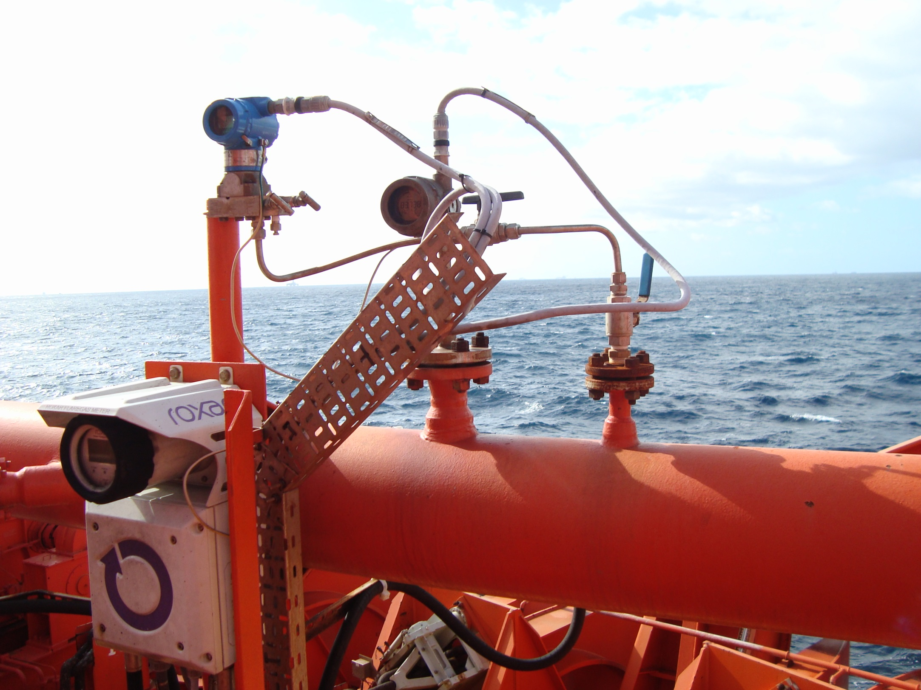
Transmissores de pressão, temperatura e vazão

Slide 17

Malha de Controle Fechada
ENTRADA DE ÁGUA FRIA
PROCESSO
SAIDA DE ÁGUA QUENTE
ENTRADA DE VAPOR
MEDIÇÃO
COMPARAÇÃO
VÁLVULA DE CONTROLE
CORREÇÃO
CONTROLE
ONDE ESTÁ A MEDIÇÃO?
ONDE ESTÁ O CONTROLE?
ONDE ESTÁ O CONTROLADOR?
Notes:
Nesta figura é mostrado um exemplo de controle manual de um processo de aquecimento de água.
A água entra em um trocador de calor no qual há uma serpentina pela qual passa vapor. A temperatura de saída da água é função da vazão de vapor. O operador verifica com o tato a temperatura da saída de água quente e mentalmente compara com a temperatura desejada. Em função da diferença, ele ajusta a abertura da válvula que dá passagem ao vapor que aquece a água.

Slide 18
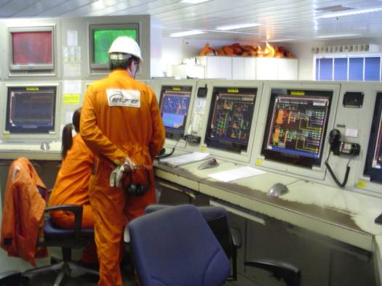
Conceitos Básicos
Tipos de montagem:
Campo - Área industrial, área externa.
Sala de controle - Local onde se encontram instalados os painéis de controle e monitoração.
Notes:
18

Slide 19
Definições preliminares
Analógico - Dispositivo ou sinal que tem variações contínuas em função de um parâmetro.
Binário - Dispositivo ou sinal que tem somente dois estados ou posições. Quando usado na sua forma mais simples, como em “sinal binário” (oposto a sinal analógico) o termo representa os estados “liga/ desliga” ou “alto/baixo”, isto é, não representa uma variação contínua.
Digital - Dispositivo ou sinal que utiliza dígitos binários para representar valores ou estados
Notes:
19

Slide 20
Definições preliminares
Instrumentação Eletrônica – Aquela cuja alimentação é elétrica e os sinais padrão de transmissão são 4-20 mA , 1-5Vcc ou sinais digitais – p. ex. FF.
Elétrico binário - Instrumentação cuja alimentação é a tensão elétrica e o sinal é um contato aberto ou fechado, associado a sinais discretos.
Pneumática - Instrumentação cuja alimentação é pneumática e o sinal padrão de transmissão é 3-15 PSI.
Hidráulica – Instrumentação cuja a alimentação é o fluido hidráulico e a pressão de trabalho varia de 1500 a 5000PSI.
Notes:
20

Slide 21
Conceitos Básicos
Instrumentos
“São dispositivos que medem, monitoram ou controlam uma variável de processo.”
Terminologia:
Range: é a faixa de medição; definido pelos limites mínimo e máximo.
Span: é o alcance - diferença algébrica entre o valor máximo e mínimo da faixa – range – de medição
Set-point: valor de referência em torno do qual se deseja que uma variável permaneça
Tempo de resposta: é o tempo que o instrumento leva para responder a variações no processo e provocar uma saída
Notes:
21

Slide 22
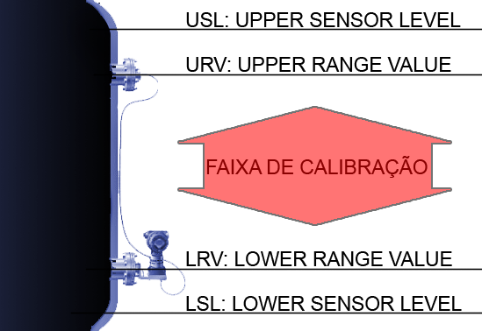
Instrumentos
Notes:
Esta figura ilustra como um instrumento deve ser calibrado para que funcione adequadamente. Os limites operacionais devem estar dentro dos limites máximos do instrumento para que não ocorra saturação deste. Do contrário, quando a variável – nível, p. ex. – extrapolar os limites do medidor, a informação será perdida e não se saberá qual o valor real da variável.

Slide 23
Instrumentos
LIMITE SUPERIOR DO SENSOR
SPAN MÁXIMO = (USL) – (LSL) = (250) - (-250) = 500 kPa
250 kPa
100 kPa
FAIXA MÁXIMA SÃO OS VALORES LSL(LRL) E USL(URL) -250 à 250 kPa
SPAN CALIBRADO =
(URV) – (LRV) = (100) - (0) = 100 kPa
0 kPa
-250 kPa
LIMITE INFERIOR DO SENSOR

Slide 24
Instrumentos
Precisão: dispersão entre medições de um mesmo mensurando, nas mesmas condições. Define o limite dos erros cometidos quando o instrumento é utilizado em condições normais de processo. Pode ser expressa em:
% SPAN
% limite superior do range (URL)
Ex:
Pressão mínima de operação 0,1 Kpag
Normal: 10 Kpag; Máxima: 400 Kpag
Range do instrumento 0-2070 Kpag
Range de calibração: 0-400 Kpag
Precisão 0,075% do span de calibração
Exatidão: é o afastamento de um valor medido em relação ao valor real da grandeza.
Notes:
24

Slide 25
Instrumentos
ESPECIFICAÇÃO
É a descrição quantitativa e objetiva das características de um instrumento .
Precisão, estabilidade, funcionalidade, padronização, operabilidade e segurança.
Quanto ao tipo
Elemento sensor, indicador, transmissor, controlador, conversor e elemento final.
Classificação dos instrumentos
Instrumentos de temperatura, de pressão, de vazão e de nível, densidade, concentração química, etc.

Slide 26
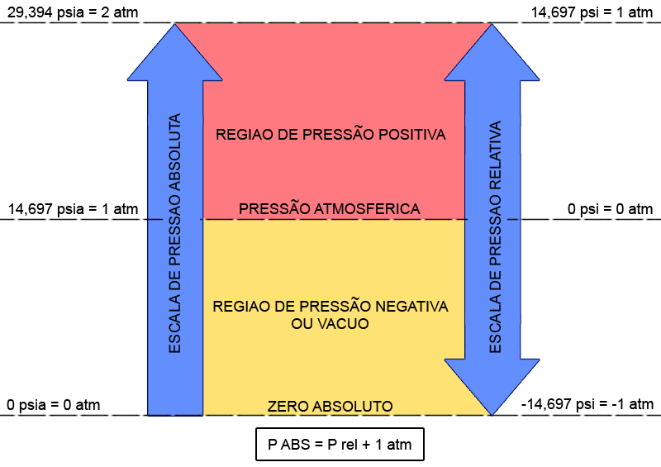
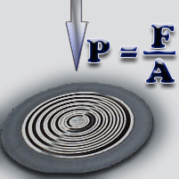
MEDIÇÃO DE PRESSÃO
DEFINIÇÕES
Pressão: é a razão entre a força aplicada sobre uma superfície e a área desta. Pode ser expressa em Kgf/cm2, PSI, Kpa, bar, etc.
Pressão relativa: Pressão manométrica
Pressão absoluta: Pressão atmosférica + Pressão relativa
Pressão atmosférica: Pressão barométrica
Notes:
26

Slide 27
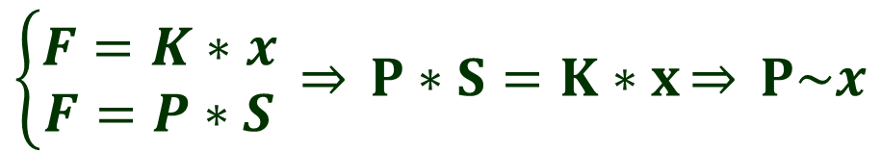
Instrumentos de pressão
Tipos de elementos sensores mecânicos para medição de pressão
Bourdon
Fole
Diafragma
Princípio da deformação elástica dos materiais:
K= constante elástica
x= deslocamento
$$\left\{\begin{aligned}F=K∗x \\ F=P∗S\end{aligned}\right. \overset{⇒}{} P∗S=K∗x\overset{⇒}{} P\sim x$$
Notes:
27

Slide 28
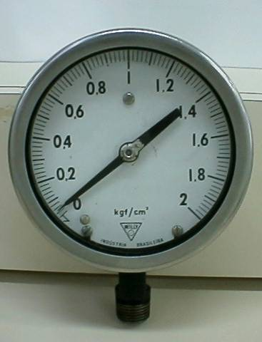
MANÔMETRO

Slide 29
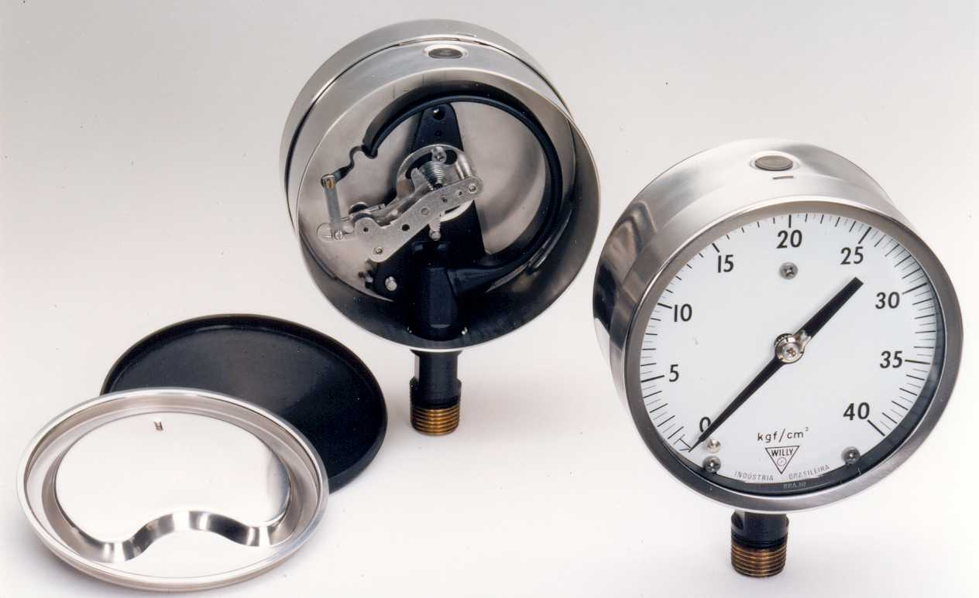
Manômetro
Tubo de Bourdon
A deformação do tubo de Bourdon sujeito a uma pressão é proporcional e linear com a pressão. Na prática, o movimento linear da ponta do Bourdon é amplificado e transformado em movimento angular através de um mecanismo de relojoaria que desloca um ponteiro sobre uma escala graduada.
Tubo em forma de “C” é usado para pressões relativas entre 1 Kgf/cm2 e 100 Kgf/cm2 e tubo espiral é usado para pressões relativas acima de 100 Kgf/cm2.

Slide 30
Desenho construtivo - Tubo de Bourdon

Slide 31
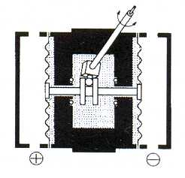
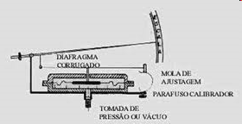
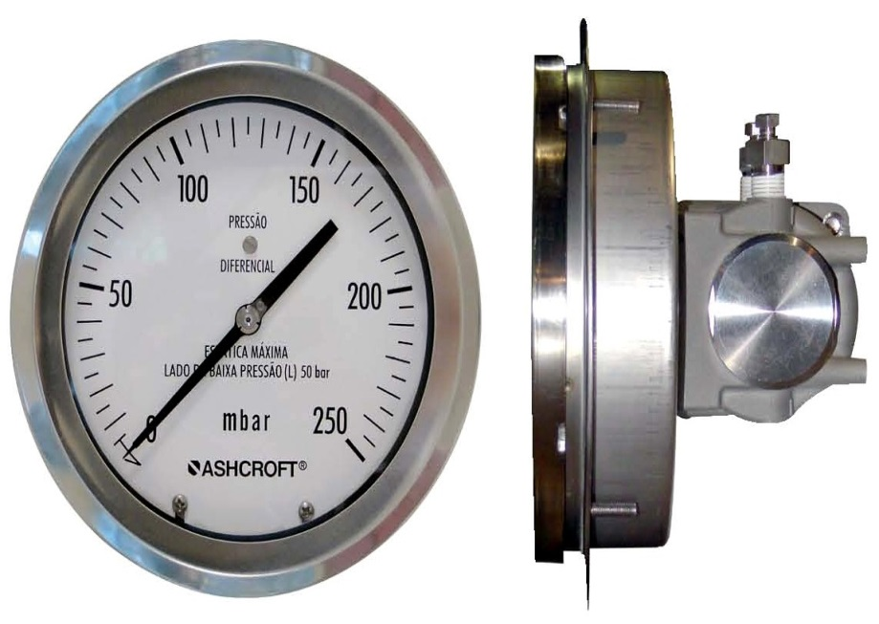
Manômetro
Diafragma
A deformação do diafragma é proporcional e linear com a pressão.
Medindo-se esta deformação estaremos medindo indiretamente a pressão.
Os Manômetros baseados em diafragma são geralmente usados para medição de baixas pressões relativas, absolutas ou diferenciais.
MANÔMETRO DIFERENCIAL
BAIXO DIFERENCIAL ALTA ESTÁTICA

Slide 32
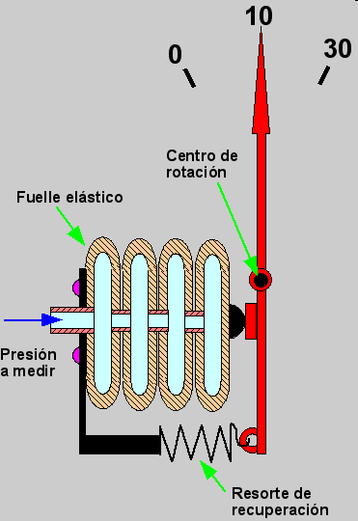
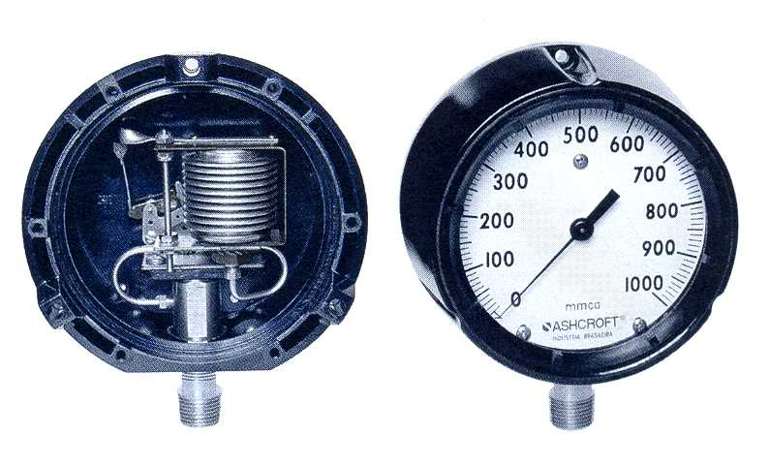
Manômetro
Fole
Age como uma pilha de diafragmas, podendo então medir pressões menores com maior sensibilidade (um fole de dois diafragmas é chamado de cápsula)
MANÔMETRO SENSOR TIPO FOLE

Slide 33
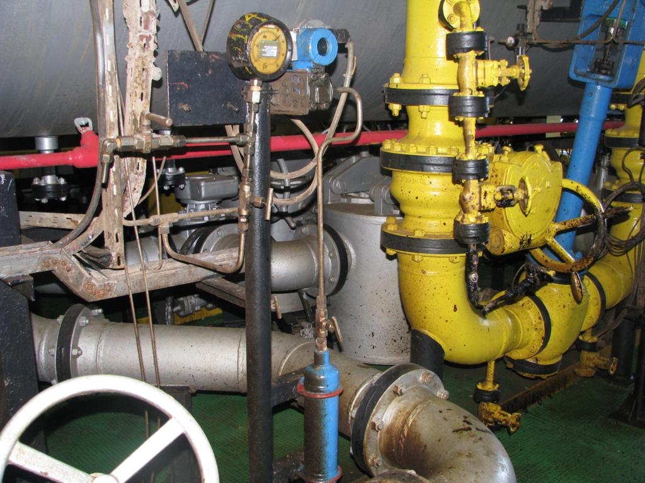
Transmissor de pressão e manômetro

Slide 34
Instrumentos de pressão
Tipos de elementos sensores elétricos para medição de pressão
Célula capacitiva
Piezo-elétrico (características dos cristais, gera DDP)
Piezo-resistivo (características dos cristais varia resistência)
Strain gage (extensômetros elétricos – resistência variável)
Notes:
34

Slide 35
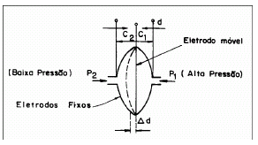
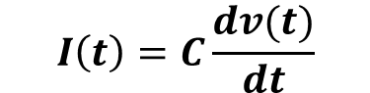
Instrumentos de pressão
CÉLULA CAPACITIVA
Onde:
k= constante dielétrica
a= área
d= distância entre placas
$$I\left(t\right)=C\frac{dv(t)}{dt}$$
Notes:
35

Slide 36
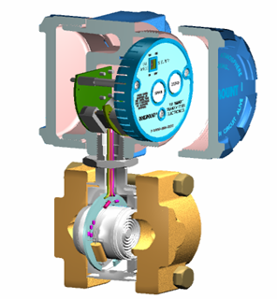
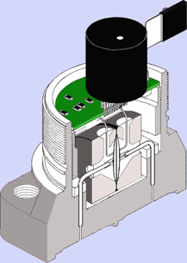
Instrumentos de pressão
Placa eletrônica
Placa eletrônica
Sensor Capacitivo
Sensor Capacitivo
Isolação
Coplanar™
Diafragma de isolação
3051
1151
O sensor tipo capacitivo, ou célula capacitiva, mede a diferença entre pressões aplicadas em dois diafragmas.
A distância entre o diafragma sensor e as placas do capacitor varia de acordo com a diferença entre as pressões aplicadas dos dois lados da cerâmica porosa.

Slide 37
Elemento sensor STRAIN-GAUGE

Slide 38
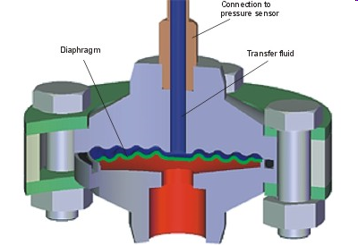
Instrumentos de pressão - Acessórios
Selo diafragma
Protetor de sobrepressão
Sifão
Notes:
38

Slide 39
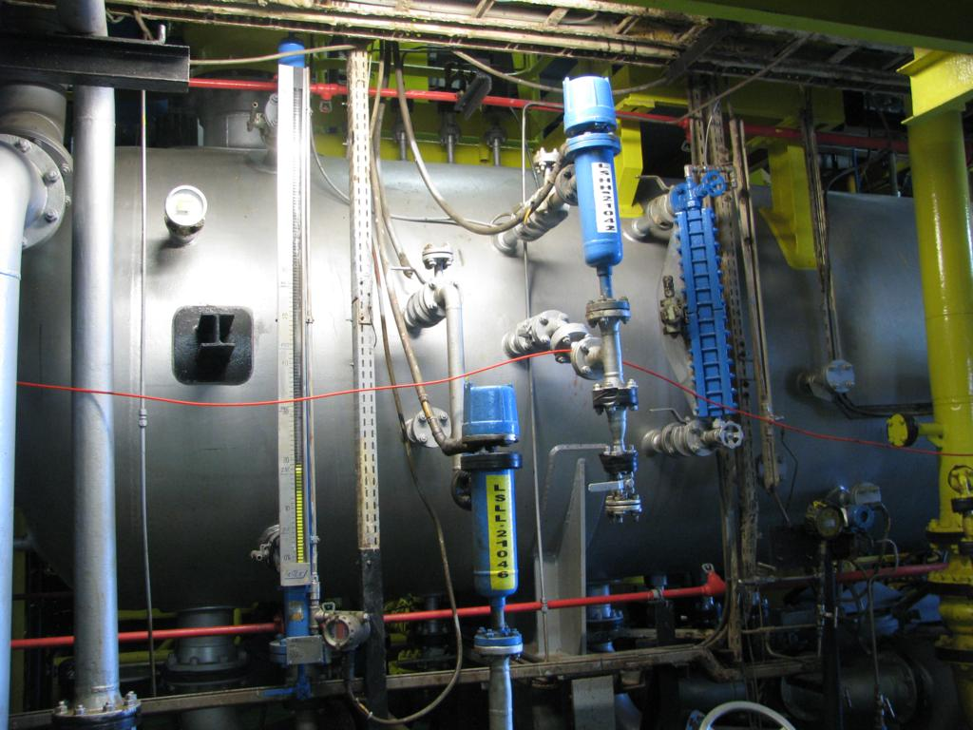
MEDIÇÃO DE NÍVEL
Nível (Apostila Capítulo 3 p.99)
É a altura da coluna de um líquido ou sólido no interior de um tanque ou vaso e pode ser expressa em metro ou 0-100% do fundo do vaso.
Podemos medir ou visualizar o nível de forma direta ou inferir indiretamente.
Notes:
39

Slide 40
Instrumentos de nível
Tipos de elementos sensores para medição de nível
Flutuadores (bóia): normalmente utilizada como chaves
Displacer
Pressão diferencial
Radar de onda livre
Radar de onda guiada - TDR “Time Domain Reflectometry”
Tipos de elementos sensores para medição de interface
Displacer
Pressão diferencial
Magnetoestrictivo
Absorção de energia
Capacitivo ou Admitância
Radioativo ou Nuclear
Notes:
40

Slide 41
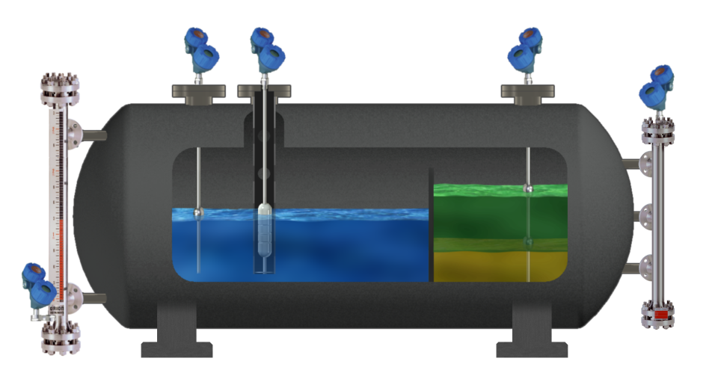
Instrumentos de nível e interface
Tipos de Montagens

Slide 42
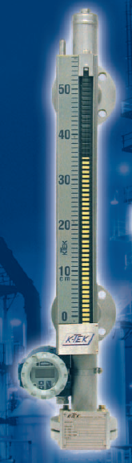
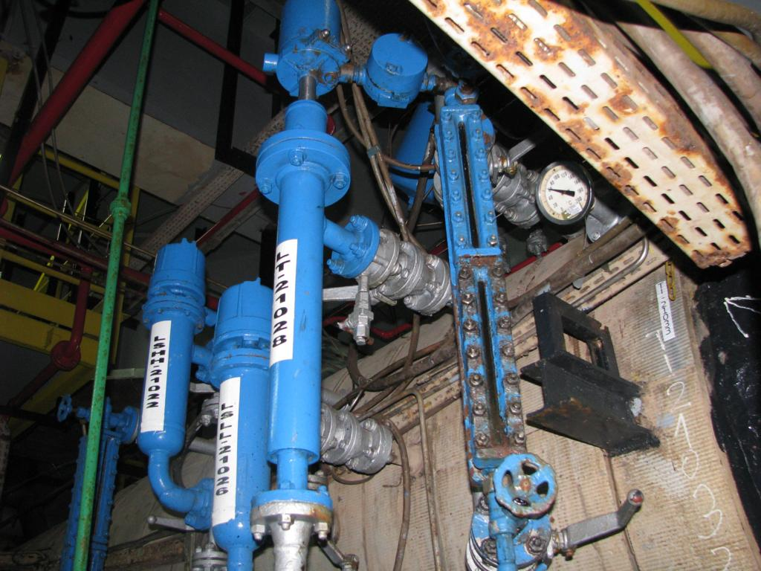
Instrumentos de nível
Visor de nível (Princípio de vasos comunicantes)
Visor de nível magnético
Visor de nível vidro (visor refletivo ou liso)
Notes:
42

Slide 43
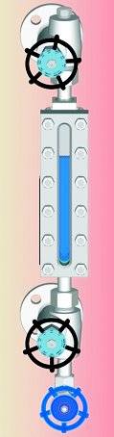
Indicadores de Nível
As ranhuras promovem a reflexão da luz;
O princípio do LG é baseado na diferença do índice de refração da luz entre o líquido e o gás;
A cor mais escura é a porção preenchida pelo líquido;

Slide 44
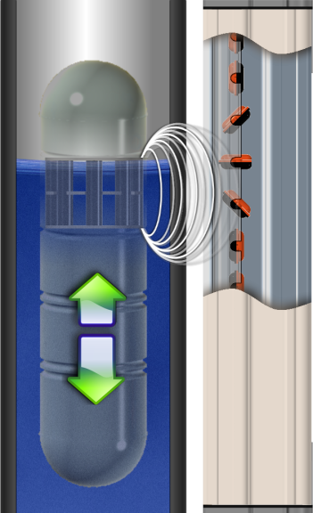
Indicadores de Nível Magnéticos
Possui boia contida no stand pipe acoplada magneticamente ao indicador visual - bandeira ou flutuador;
Flutuador ou bandeira rastreiam a posição da boia indicando precisamente o nível;
O campo magnético flutuante também pode ser utilizado em conjunto com transmissor e acessórios, como chave de nível.

Slide 45
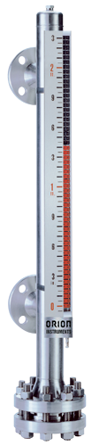
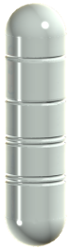
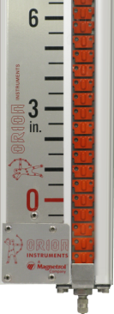
Indicadores de Nível Magnéticos
Vent
Conexão de processo
Bandeirola ou Shuttle
Conexão de processo
Bóia
Indicador
Dreno

Slide 46
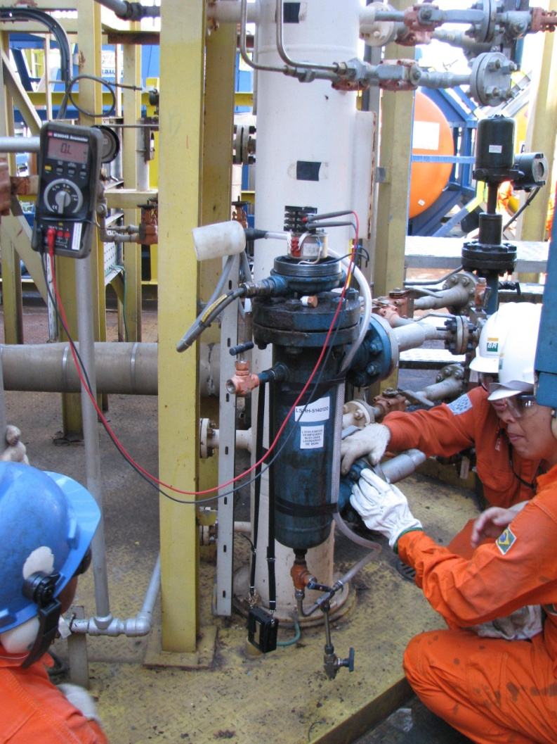
Instrumentos de nível
TIPOS DE ELEMENTOS SENSORES PARA MEDIÇÃO DE NÍVEL
FLUTUADORES (BÓIA)
Notes:
46

Slide 47
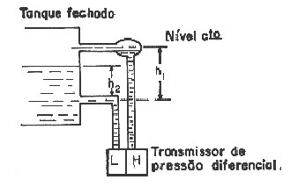
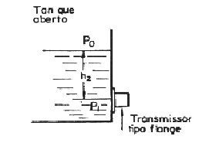
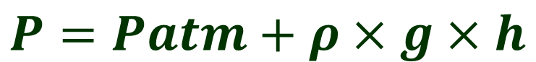
Instrumentos de nível
Tipos de elementos sensores para medição de nível
Pressão Diferencial
Principio: Lei de Stevin
$$P=Patm+ρ×g×h$$
Notes:
47

Slide 48
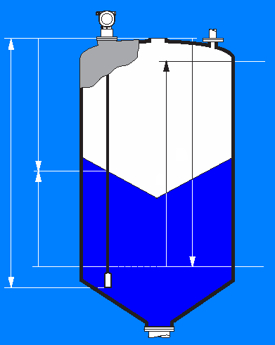
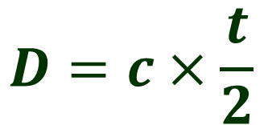
Instrumentos de nível
MEDIÇÃO DE NÍVEL COM RADAR (6 a 26 GHz)
$$D=c×\frac{t}{2}$$
20 mA 100%
D
Sendo D a distância medida pelo instrumento
LN
L
4 mA 0%
Notes:
48
48

Slide 49
Instrumentos de nível
Transmissor de nível com elemento sensor para medição de nível
Radar (6 a 26 GHz)
Notes:
49

Slide 50
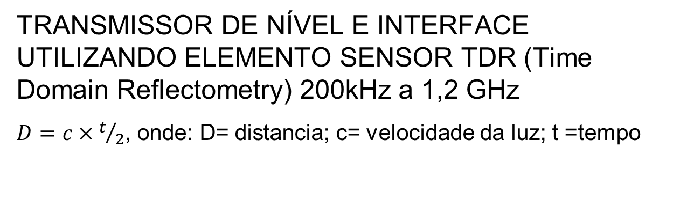
Instrumentos de nível
TRANSMISSOR DE NÍVEL E INTERFACE UTILIZANDO ELEMENTO SENSOR TDR (Time Domain Reflectometry) 200kHz a 1,2 GHz
$D=c×t/2$, onde: D= distancia; c= velocidade da luz; t =tempo
Notes:
50
50

Slide 51
Instrumentos de nível e interface
Transmissor tipo empuxo
Deslocador ou Displacer: O princípio de funcionamento é a força de empuxo exercida em um flutuador, baseado no enunciado por Arquimedes: “Todo corpo mergulhado em um fluido sofre uma força vertical dirigida de baixo para cima, igual ao peso do fluido deslocado”. A Força de Empuxo é definida como:
$E=P_{f}=m×g=V×ρ×g=A×h×ρ×g$
onde, ρ= massa específica e ρ = m / V
Notes:
51
51

Slide 52
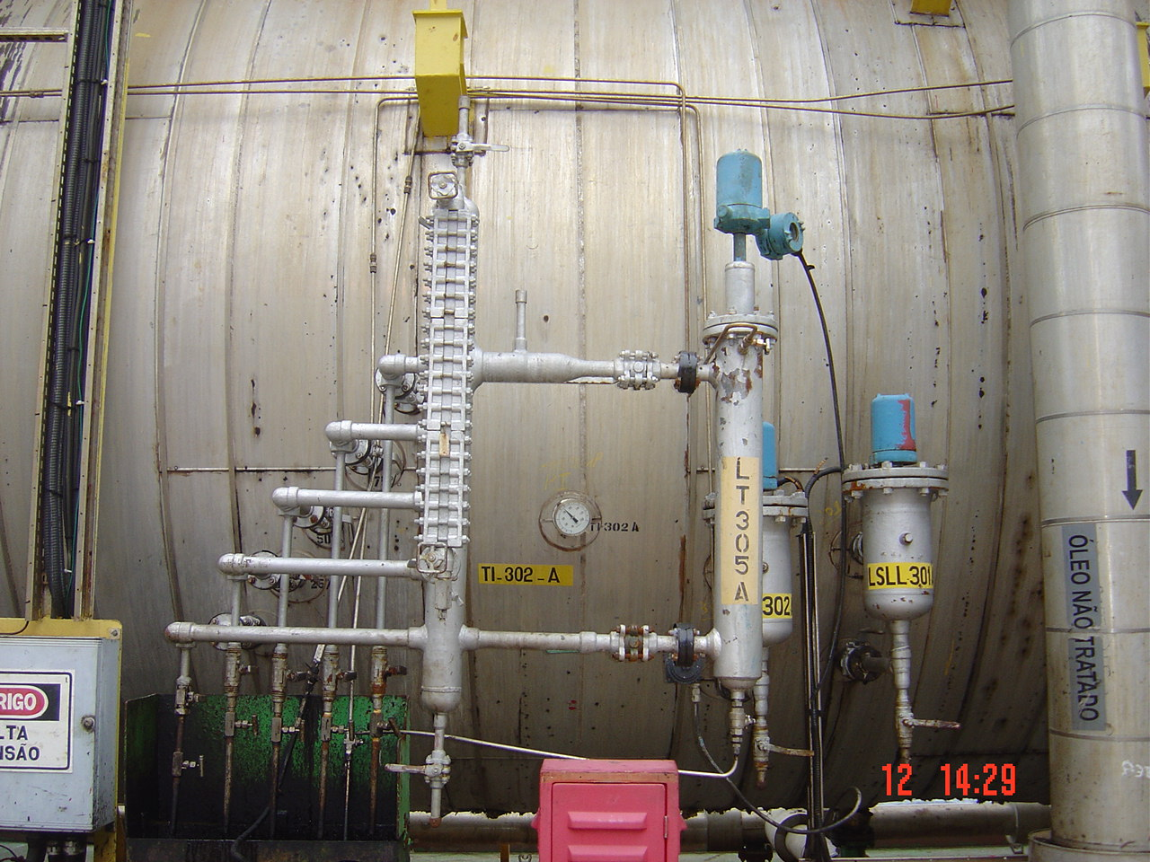
Transmissor tipo empuxo em P-32

Slide 53
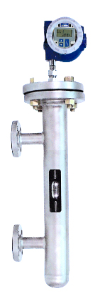
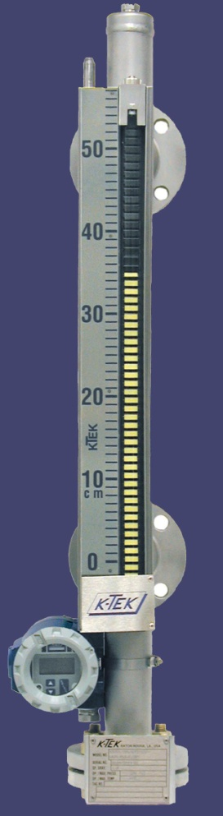
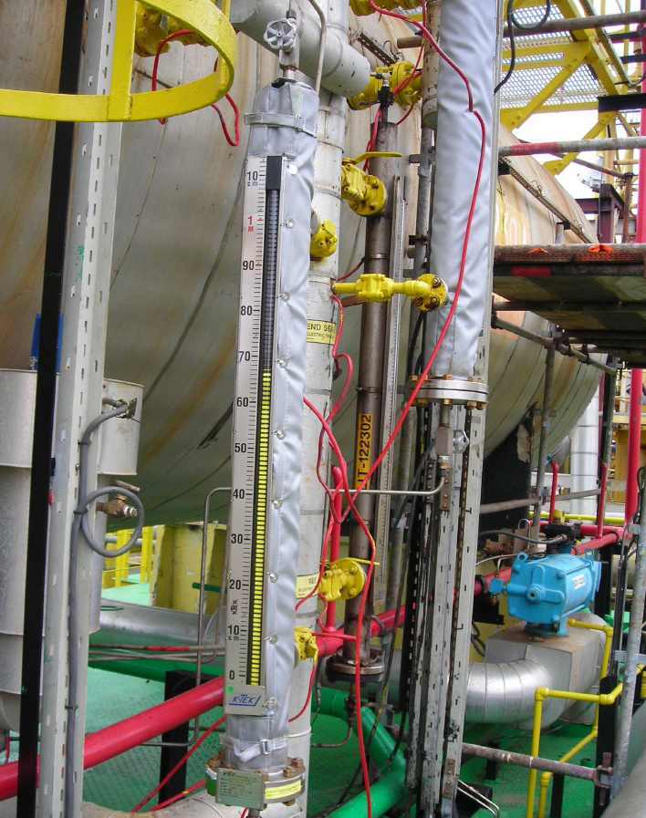
Instrumentos de nível e interface
Transmissor de nível tipo magnetostrictivo
A boia magnética é dimensionada para ficar parcialmente submersa na água. Quando há variação de interface, a boia acompanha. Esta variação é sentida pela haste, onde é criado um campo magnético contrário.

Slide 54
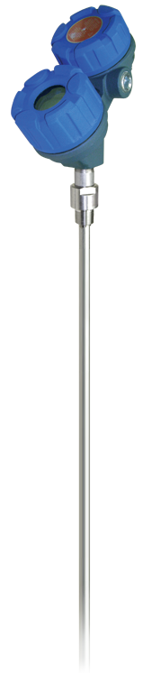



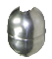
Instrumentos de nível e interface
Transmissor de Nível tipo Magnetostrictivo
A bóia magnética é dimensionada para ficar parcialmente submersa na água;
O transmissor emite sinais de pulsos de baixa tensão à velocidade da luz ao longo da sonda;
O campo magnético gerado pela bóia cria uma inversão no pulso;
A torção do pulso inicia uma onda mecânica que se desloca à velocidade do som de volta para o sensor piezoelétrico;
O circuito de processamento interno interpreta a relação distância/tempo e calcula o nível com precisão.

Slide 55
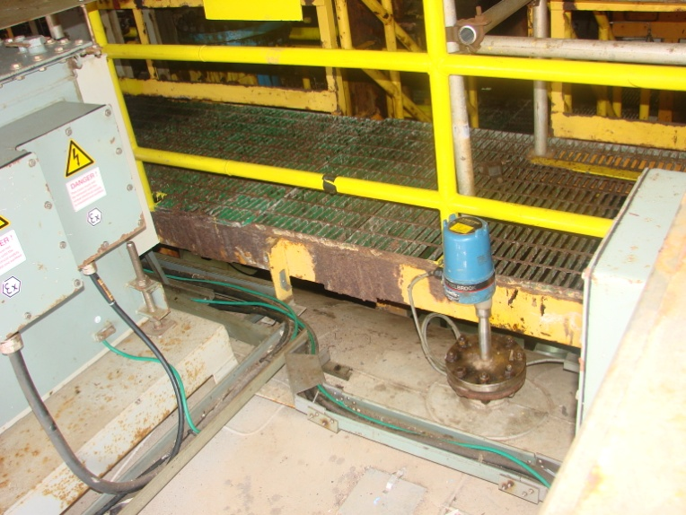
Instrumentos de nível e interface
Transmissor de nível capacitivo
Onde:
C = Capacitância em pF
k (ε) = Constante dielétrica do material
A = Area das placas
D = Distância entre as placas
K oil = 2
K water = 80
Notes:
55

Slide 56


Instrumentos de Nível de Interface
Medição de Interface com a presença de emulsão
X

Slide 57


Instrumentos de nível e interface
Transmissor tipo absorção de energia (3 a 8 MHz)
Através da constante emissão de energia eletromagnética, numa frequência na faixa de 2 a 7 MHz, pela extremidade ativa de uma antena que está imersa no fluido, o instrumento mede a concentração de água, a partir da característica da água de absorver energia.

Slide 58


Instrumentos de nível e interface
Transmissor tipo Analisador de densidade
A intensidade da radiação está relacionada com a densidade. A energia gama é absorvida pelo meio dependendo do coeficiente de absorção, da distância e da densidade.
Fonte de Amerício 241.

Slide 59

MEDIÇÃO DE TEMPERATURA
Temperatura
“É a medida do grau de agitação das moléculas de um corpo e pode ser expressa em graus Celsius (ºC), graus Fahrenheit (ºF), Kelvin (K), etc.”

Slide 60


Instrumentos de temperatura
Tipos de elementos sensores mecânicos para medição de temperatura
Termômetro bimetálico
Termômetro de enchimento

Slide 61

Instrumentos de temperatura
Tipos de elementos sensores elétricos para medição de temperatura
Termoresistência (RTD)
Termopar

Slide 62
Instrumentos de temperatura

Slide 63

Instrumento de temperatura
Ligação a 2 fios do PT-100:

Slide 64

Instrumento de temperatura
Ligação a 3 fios do PT-100:

Slide 65

Instrumento de temperatura
Ligações a 4 fios:

Slide 66
Instrumento de temperatura
ACESSÓRIO:
POÇO DE PROTEÇÃO
Notes:
66

Slide 67
SIMBOLOGIA DE INSTRUMENTAÇÃO
Definição
Simbologia de instrumentação é a identificação padronizada dos instrumentos de uma planta de processo. Na Petrobras, utilizamos a norma ISA S5.1 – Instrumentation Symbols and Identification (versão 1992)
Aplicações
As simbologias são encontradas nos fluxogramas de engenharia, nas telas das estações de controle, nos painéis sinóticos e semigráficos.
Notes:
67

Slide 68

Tela da Estação de Supervisão (ESC/ECOS) ou IHM

Slide 69
Simbologia de instrumentação
Identificação dos Instrumentos (Função)
Cada instrumento deve ser identificado com um conjunto de letras que o classifica funcionalmente e um conjunto de algarismos que identifica a malha à qual o instrumento pertence.
1º grupo de letras (variável medida ou iniciadora)
1º Letra - variável medida
2º Letra - letra de modificação
2º grupo de letras (função até no máximo 3 letras)
3º Letra - passiva ou de informação
4º Letra - ativa de saída
5º Letra – modificadora
Ex.: PT, FQIT , PIT, LSHH, PSHH.
Notes:
69

Slide 70
Simbologia de Instrumentação
Tipo de montagem
Campo
Painel de Instrumentos no campo
Sala de controle central, etc;
Tipo de sinal que sai do instrumento
Eletrônico 4-20 mA;
Pneumático 3 – 15 PSI
Hidráulico;
Digital

Slide 72

Simbologia de instrumentação
Notes:
Esta figura mostra alguns dos principais símbolos utilizados para representar instrumentos e sinais em diagramas.

Slide 73


Slide 74
Básico de Instrumentação
A FUNÇÃO DE SEGURANÇA :
O sistema de segurança instrumentado lê do sensor, executa cálculos e lógica requerida para identificar condições potencialmente perigosas e gera saídas para atuadores projetados para mitigar o risco. Um sistema instrumentado de segurança pode proteger pessoal, equipamento, o ambiente, ou qualquer combinação dos três.

Slide 75

Camadas de Proteção
Notes:
Neste slide vemos uma ilustração que mostra o conceito de camadas de proteção.
As camadas de proteção são as “linhas de defesa” projetadas para evitar e/ou minimizar as consequências de um acidente em uma instalação industrial.
As diferentes camadas passam a atuar quando um descontrole num processo produz uma condição insegura. Cada camada atua após sua predecessora ter sido superada.
O processo deve ser operado de modo que seus parâmetros estejam sempre dentro dos limites esperados, o que deve garantir que esteja seguro. Nesta condição atuam somente os sistemas de controle básicos.
Caso os parâmetros do processo extrapolem os limites operacionais normais, alarmes são acionados e os operadores devem intervir.
Caso a intervenção dos operadores não seja suficiente ou não haja tempo hábil para ela, entram em ação as funções instrumentadas de segurança, que param o processo, bloqueando o fluxo de fluidos e de energia e aliviando equipamentos.
Se a condição for tal que as funções de segurança não consigam conter o perigo, as proteções físicas devem atuar para aliviar os equipamentos. PSVs de vasos devem abrir.
Para os casos em que a proteção física não é suficiente e fluidos extrapolam de tanques, caldeiras ou vasos, devem existir limites físicos ao espalhamento, como diques ou paredes de contenção.
A camada de proteção seguinte é a resposta de emergência da planta, em que além de parar a unidade, deve acionar as equipes de apoio – brigada de incêndio, SOPEP, etc.
A instalação industrial deve também ter um plano de resposta para os casos em que as ocorrências tenha consequências além de seus muros.

Slide 76
Camadas de proteção

Slide 78
Sistema de segurança
SHUT-DOWN:
É a atuação da lógica de intertravamento e parada de equipamentos de uma plataforma, a partir da ocorrência de eventos detectados pelos instrumentos e sensores de campo. Esta lógica está descrita na Matriz de Causa e Efeito.
MATRIZ DE CAUSA E EFEITO:
Documento que reflete todo o intertravamento e controle on/off existente na unidade. Não pode conter:
Alarmes puros (sua função é apenas alarmar);
Indicações, registros e sinalizações não associados a lógica de intertravamento.

Slide 80
Sistema de segurança
Níveis de shut-down
ESD-1 (parada de um equipamento ou processo sem a paralisação de utilidades)
ESD-2 (parada total do processo sem a paralisação da utilidades com despressurização pela BDV e fechamento somente das Wings e Master das ANSs e ANMs)
ESD-3 P (parada total do processo e parcial de utilidades da área afetada por fogo ou gás com fechamento das Wings e Master das ANSs e ANMs)
ESD-3T (parada total da utilidades e de processo por fogo ou gás na área do TG, ar comprimido e MG/TG parado)
ESD-4 (parada manual total visando ao abandono da plataforma)

Slide 82
Telemetria
DEFINIÇÃO
“É a técnica de transportar medições obtidas no processo por um instrumento medidor a pontos distantes onde nos interessa uma medição ou registro desta.”
Notes:
82

Slide 83
Evolução dos Sinais de Transmissão de Dados na Instrumentação
Tecnologia Dominante
Fieldbus
Pneumatico
Analogico
Digital
Fieldbus
1940 1960 1980 2000
Tempo

Slide 84
Telemetria
Tipos de telemetria
Transmissão pneumática (3-15PSI)
Transmissão eletrônica (4-20mA, 1-5Vcc)
Transmissão digital ( RS-485 protocolo modbus, RS-232 protocolo HART, RS-422, “FoundationTM Field-bus”.
Transmissão hidráulica
Notes:
84

Slide 85
Transmissão
Relés pneumáticos são utilizados para transmitir sinais a locais distantes do ponto de medição
Notes:
85

Slide 86
Transmissão
O princípio da transmissão eletrônica baseia-se na variação de grandezas elétricas - resistência, impedância,capacitância, etc.
Notes:
86

Slide 87
Transmissão
20 mA
HART + 4-20mA
4 mA
Foundation Fieldbus
Preamble
Start Delimiter
Serial Data
End Delimiter
1
０
1
０
1
０
1
０
1
N+
N-
1
０
N-
N+
０
０
０
０
1
０
1
０
０
1
N+
N-
N+
N-
1
０
1
Bit time
(T=32μs)
Manchester Bi-phase L Encoding
Notes:
87

Slide 88

REDE HART
Interligação dos Transmissores e Posicionadores das Válvulas com o CLP e com o Configurador através dos Multiplexadores

Slide 89
Transmissão
Tipos de transmissores da SMAR com Hand-held e chave magnética
Notes:
89

Slide 90
REDES DE COMUNICAÇÃO
Rede Ethernet ( Aberta ) e Rede Proprietária dos CLP’s
ESTAÇÕES DE SUPERVISÃO
ECOS
ECOS
ECOS
REDE ETHERNET
VASO SEPARADOR
F
O
N
T
E
C
P
U
C
O
M
C
O
M
C
O
M
CPU’s DO PLC
SALA DE CONTROLE
F
O
N
T
E
C
P
U
C
O
M
C
O
M
C
O
M
REDE PROPRIETÁRIA DO PLC
PSH
R
E
M
R
E
M
R
E
M
SDV
MÓDULOS REMOTOS DO PLC
BOMBA

Slide 91
Controle de processo
“É a forma de controlar uma variável de processo, mantendo-a num valor desejado.”
SP= referência
Realimentação
TC
TT
Petróleo Frio (Qpi, Tpi =
Distúrbio)
Petróleo Aquecido (Tpo = PV)
Água Quente (Qai, Tai= MV)
Água Resfriada (Tao = Distúrbio)
CONTROLADOR
MV
S.P
erro
PID
E.F.C.
PROCESSO
PV
ELEMENTO
SENSOR
Notes:
91

Slide 92

Tela do controlador

Slide 93
Controle
Terminologia adotada em controle
Variável controlada (PV) - É a variável que se deseja controlar.
Variável manipulada (MV) - É a variável que recebe a ação do controlador e se modifica através do Elemento Final de Controle.
Variável secundária (Distúrbio) - É a variável que mais imediatamente interfere na variável controlada.
Notes:
93

Slide 94
Controle
Terminologia adotada em controle
Malha aberta: Condição em que o caminho da realimentação da variável medida (observada) é interrompido. A saída do controlador passa a ser manipulada manualmente pelo operador. Condição manual em um controlador.
Malha fechada: Condição em que o controlador toma ação sobre o processo a partir da realimentação da variável medida (observada), comparando-a com a referência. Essa é a condição automática em um controlador.
Notes:
94

Slide 95
Controle
ESTRATÉGIAS DE CONTROLE
As estratégias de controle definem como controlar a variável de processo baseada na identificação da variável manipulada e os distúrbios, visando a estabilidade do processo.
Tipos de ação de controle
Realimentação “feed-back” (mais utilizado)
Antecipativo “feed-foward”
Cascata, etc...
Notes:
95

Slide 96
Controle
AÇÕES DE CONTROLE
“AÇÕES DE CONTROLE SÃO AÇÕES TOMADAS PELO CONTROLADOR, PARA ELIMINAR O ERRO NUM PROCESSO.”
TIPOS DE AÇÃO DE CONTROLE – CONTROLADOR PID
AÇÃO PROPORCIONAL
AÇÃO INTEGRAL
AÇÃO DERIVATIVA
Notes:
96

Slide 97
Controle
Controlador com ação proporcional
É a ação que causa uma correção que é proporcional/linear ao erro no controlador. Esta ação mantém o erro de regime ou de off-set.
Os parâmetros de ajuste de um controlador proporcional são:
Ganho
Faixa proporcional/banda proporcional
Controlador com ação proporcional
S= Sa +/- CP
CP= E . G
Notes:
97

Slide 98
Controle
Ação integral
É a ação que elimina o erro permanente causada pela ação proporcional (off-set),gerando uma saída que é proporcional ao erro acumulado num intervalo de tempo.
Os parâmetros de correção de um controlador integral são:
Tempo Integral (minutos por repetição - mpr)
Taxa de Reset (repetições por minutos - rpm)
Controlador com ação integral
S = Sa ± (CP± CI)
CI - correção integral, dada pelo produto E.G.Tr.t.
Tr -Taxa considerando para a saída o controlador dado minuto (rpm)
t - tempo considerado para a saída controlador dado em minutos.
Notes:
98

Slide 99
Controle

Slide 100
Controle
Controlador com ação derivativa
É a ação que verifica a velocidade em que o erro ocorreu num intervalo de tempo, gerando uma saída no controlador que é proporcional a velocidade do erro.
Os parâmetros de correção de um controlador derivativo são:
tempo derivativo (minutos)

Slide 101
Controladores
Tipos de ação no controlador
É caracterizada pelo sinal de saída do controlador em relação a variável de processo.
Ação direta - Se PV sobe, MV sobe.
Ação reversa - Se PV sobe, MV desce.

Slide 102
Controladores
Tipos de tecnologia dos controladores
controlador pneumático
controlador eletrônico
eletrônicos
analógico-digital (multi-malha- CD-600)
P.L.C
Digital (“FoundationTM Fieldbus”)

Slide 103


Controladores
Notes:
103

Slide 105
Elemento Final de Controle
Definição
“O elemento final de controle manipula uma variável de processo, a variável manipulada.”
Tipos de Elemento Final de Controle
Válvulas de controle
Válvulas de parada de emergência SDV
Válvulas de alívio de emergência BDV
Resistência de aquecimento
Variador de velocidade de motores elétricos (Inversores de Frequência).
Notes:
105

Slide 106

Elemento Final de Controle

Slide 107

Elemento Final de Controle
Tipos de válvulas de controle
Linear:
válvula globo sede simples
válvula globo sede dupla
válvula globo gaiola
Notes:
107

Slide 108
Elemento final - globo
Notes:
108

Slide 109


Elemento Final de Controle
Tipos de válvulas de controle
Rotativa:
válvula borboleta
válvula esfera em “V”
Notes:
109

Slide 110

Elemento final
Válvula de controle
A válvula de controle se
compõe de 3 partes:
Atuador
Castelo
Corpo
Notes:
110

Slide 111
Elemento final
Corpo
O corpo é composto basicamente de sede e plugue.
sede é onde se assenta o plugue
Plugue é o elemento móvel que modifica a abertura da válvula.
Obturador
É o elemento móvel por onde passa o fluido de processo, cujo formato geométrico determina a relação entre abertura da válvula e vazão de fluido.
Seu formato geométrico determina o Coeficiente de Vazão (CV) de uma válvula e a característica de vazão da mesma.
Notes:
111

Slide 112
Elemento final
- Coeficiente de vazão
“É o número de galões de água em condições normalizadas, que passa por minuto, através da válvula mantendo-se uma queda de pressão de 1 PSI.”
- Característica de vazão
A característica de vazão de uma válvula é definida como a relação entre percentual da vazão e o percentual do curso.
Notes:
112

Slide 113

Elemento Final de Controle
Tipos de característica de vazão
Igual porcentagem
linear
abertura rápida
Notes:
113

Slide 114
Elemento final- Dimensionamento

Slide 115

Elemento final- Dimensionamento

Slide 116

Elemento Final de Controle
Tipos de castelo
castelo normal
castelo alongado
castelo aletado (pouco utilizado)
castelo com fole
Notes:
116

Slide 117

Elemento Final - Atuadores
Tipos de atuadores
atuador pneumático (diafragma, pistão)
atuador hidráulico
atuador elétrico (não é muito utilizado para controle)
Notes:
117

Slide 118
Elemento final
Acessórios de uma válvula de controle
posicionador
eletro-pneumático
eletro-pneumático inteligente
pneumático
conversor I/P
KIT de acoplamento
booster
Notes:
118

Slide 119
Elemento final
Válvula de parada de emergência
SDV (shut-down valve)
BDV ( blow- down valve)
válvula esfera
válvula borboleta
Acessórios de válvula de parada de emergência
Válvula solenóide com ou sem rearme
chaves de posição magnéticas
Notes:
119

Slide 120
Elemento final
Válvula de parada de emergência
Notes:
120

Slide 121


Elemento final
Acessórios de válvula de parada de emergência
Válvula solenóide com rearme
Válvula solenóide sem rearme
Notes:
121

Slide 122
Elemento final
Acessórios de válvula de parada de emergência
Chaves de posição magnéticas
Notes:
122

Slide 123
Elemento final
Atuadores Elétricos
Notes:
123

Slide 124

VÁLVULAS DE SEGURANÇA E ALÍVIO
Válvulas de segurança e ou alívio
PSV ( válvula de segurança de pressão)
Aplicações
Vasos e caldeiras
linha, bombas dosadoras
lançador e recebedor
Função:
Aliviar o excesso de pressão do equipamento, devido ao aumento da pressão da operação acima do limite calibrado como SET de ajuste.
Vantagens sobre as automáticas:
Robusta e simples – sistema massa/mola
Utiliza a própria energia do processo para abrir

Slide 125
VÁLVULAS DE SEGURANÇA E ALÍVIO
Características das PSV´s:
Para Caldeiras
Deve fluir até 75% da capacidade total de vazão
A pressão não deve ultrapassar 6% da PMTP.
Deve existir um Diferencial de 4% entre a pressão de abertura e pressão de fechamento
POP: ajuste dos anéis internos contra chattering (vibração por pressão oscilante).
Para Vasos de Pressão:
Pelo código ASME VIII pode ir até 10% de sobrepressão
É permitido uso de válvulas de bloqueio tipo gaveta, entre a PSV e o vaso. Para isso deve-se instalar bloqueio nesta válvula contra manobras inadvertidas

Slide 126
SISTEMA DE DETECÇÃO DE FOGO E GÁS
Tipos de detectores de fogo
CALOR
Plug-fusível, térmico e termovelocimétrico
CHAMA
UV, UV+IR, triplo IR
FUMAÇA
Iônicos e óticos

Slide 127

SISTEMA DE DETECÇÃO DE FOGO E GÁS
Detectores de fogo
CALOR (Plug-fusível)
Aliviar a pressão de um sistema, quando a temperatura do local onde estiver instalado atingir o ponto de fusão de sua liga interna. O derretimento da liga alivia a pressão contida na tubulação, acionando o sistema de drenagem de água para o ambiente.

Slide 128
SISTEMA DE DETECÇÃO DE FOGO E GÁS
Detectores de fogo
CALOR (térmico)
Utilizam um termistor eletrônico e atuam quando a temperatura atinge um determinado valor.
Indicação de Alarme: piloto vermelho

Slide 129
SISTEMA DE DETECÇÃO DE FOGO E GÁS
Detectores de fogo
CALOR (térmovelocimétrico)
Utilizam duplos termistores eletrônicos e se baseiam no incremento de temperatura em função do tempo ou com disparo de segurança numa determinada temperatura fixa.

Slide 130

SISTEMA DE DETECÇÃO DE FOGO E GÁS
Detectores de fogo
CHAMA (UV)
O detector responde à uma radiação de ultravioleta para um determinado comprimento de onda ( em Angstroms), produzindo alarme de fogo.

Slide 131

SISTEMA DE DETECÇÃO DE FOGO E GÁS
Detectores de fogo
CHAMA (UV+IR)
Este detector é utilizado em lugares onde a utilização dos detectores de ultravioleta ou de infravermelho sozinhos podem ocasionar alarmes falsos.
O detector só responde à ambos os sinais de infravermelho e ultravioleta para alarmar fogo.

Slide 132

SISTEMA DE DETECÇÃO DE FOGO E GÁS
Detectores de fogo
CHAMA (triplo IR)
Detector contém 3 sensores de infravermelho com seus respectivos sinais associados.
O algoritmo do detector fornece contínua proteção contra falsos alarmes e presença de radiação infravermelha no ambiente.
Apresenta cone de visão de 90º, com característica de resposta conforme certificação da FM.

Slide 133
SISTEMA DE DETECÇÃO DE FOGO E GÁS
Detectores de fogo
FUMAÇA (iônico)
Os detetores iônicos são baseados na detecção através de um dupla câmara de ionização, com fonte radiotiva de baixa atividade e incorporam filtros contra falsos alarmes produzidos por vibrações ou ruídos elétricos.

Slide 134
SISTEMA DE DETECÇÃO DE FOGO E GÁS
Detectores de fogo
FUMAÇA (ótico)
Os detetores óticos são baseados na dispersão provocada pela fumaça, na luz de infravermelha pulsante de um emissor, captada por um fotossensor em ângulo. Compensa internamente os efeitos da poeira e outros contaminantes ambientais.

Slide 135
SISTEMA DE DETECÇÃO DE FOGO E GÁS
Tipos de detectores de gás
COMBUSTÍVEL
CATALÍTICO e IR
TÓXICO (H2S)
ELETROQUÍMICO

Slide 136

SISTEMA DE DETECÇÃO DE FOGO E GÁS
Detector de gás combustível
Catalítico
O detector contém um par de sensores (ativo e referência) que geram uma resistência elétrica idêntica na presença de ar limpo.
O sensor de referência tem a função de balancear a reação e compensar mudanças normais no ambiente.
Quando o gás é detectado, o sensor ativo reage com as moléculas do gas e provoca um desbalanceamento da resistência eletrica, que varia proporcionalmente em relação a concentração do gás.

Slide 137

SISTEMA DE DETECÇÃO DE FOGO E GÁS
Detector de gás combustível
IR (infravermelho)
O detector opera com o princípio de absorção de infravermelho.
Uma fonte de infravermelho projeta um feixe num refletor que direciona para filtros ópticos gerando dois comprimentos de ondas (ativo e referência) que são detectados por um par de sensores. Como somente o comprimento de onda ativo é absorvido pelo gás combustível, não afetando o comprimento da onda de referência, esta diferença é computada dentro do detector para determinar a concentração de gás.

Slide 138

SISTEMA DE DETECÇÃO DE FOGO E GÁS
Detector de gás tóxico
Eletroquímico
Os sensores eletroquímicos se baseiam em reações espontâneas de oxidação e redução, que envolvem um determinado gás para medição de sua concentração.
Estas reações geram a circulação de uma corrente entre os eletrodos, que é proporcional à concentração de gás medida.

Slide 139
INSTRUMENTAÇÃO
NORMAS e ESPECIFICAÇÕES TÉCNICAS
Segue algumas normas utilizadas pela instrumentação:
ANSI / ISA 5.1 – IDENTIFICAÇÃO E SÍMBOLOS DE INSTRUMENTAÇÃO;
N-1710 (PETROBRAS) – CODIFICAÇÃO DE DOCUMENTOS TÉCNICOS DE ENGENHARIA;
N-1882 (PETROBRAS) – CRITÉRIOS PARA ELABORAÇÃO DE PROJETOS DE INSTRUMENTAÇÃO E CONTROLE;
N-1883 (PETROBRAS) – APRESENTAÇÃO DE PROJETO DE INSTRUMENTAÇÃO/AUTOMAÇÃO;
N-2384 (PETROBRAS) – CABOS ELÉTRICO DE INSTRUMENTAÇÃO;
DR-ENGP-1.5-R.2– CRITÉRIOS GERAIS PARA PROJETO DE INSTRUMENTAÇÃO E CONTROLE.

